Slide 1
МЕТОДОЛОГИЈА
НАУЧНОГ ИСТРАЖИВАЊА

Slide 2
Изборни програм Методологија научног истраживања изучава се две године, у трећем и четвртом разреду, са фондом од 2 часа недељно.

Slide 3
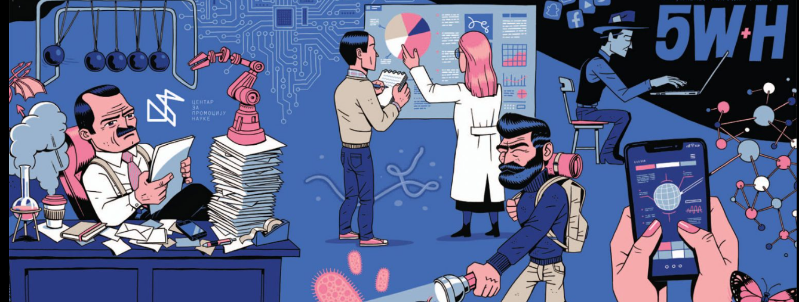
Ученици имају могућност да додатно истражују оне области које су предмет њиховог интересовања кроз упознавање са различитим методама и начинима истраживања.

Slide 4
Шта су наши циљеви?
Упознавање аспеката научног рада;
Развијање интересовања за научна истраживања;
Развој позитивног става према науци и научницима;
Поштовање методологије и етичности.

Slide 5
КОЈЕ СУ НАШЕ ТЕМЕ?
Истраживања кроз време
Долазак до поузданог знања
Елементи научног рада
Научници у земљи и свету
Научне институције

Slide 6
Истражујемо:
Открића старих цивилизација;
Научне револуције и случајна открића;
Присуство науке у свакодневном животу;
Изазове науке;
Поступак научног истраживања;
Фазе и методе истраживања;
Положај научника кроз време;
Научне институције у земљи и свету.

Slide 7
Шта су наши ученици до сада истражили?

Slide 11
Можеш предложити теме које те занимају.
Наставник је ту да те усмери у раду.
Упознајеш нове методе истраживања.
Стичеш нова знања и вештине.
Истражујеш у пару/групи и самостално.

